Slide 1
KIỂM TRA BÀI CŨ
Trong các tứ giác sau đây, tứ giác nào là:
Hình thang cân?
b) Hình bình hành?
120⁰
120⁰
60⁰
60⁰
Hình a
Hình b
Kết quả:
a) Hình a, hình d là các hình thang cân.
b) Hình c, hình d là các hình bình hành.
Hình c
Hình d

Slide 2
TIẾT 15 – Bài 9: HÌNH CHỮ NHẬT
1. Định nghĩa
A
B
Hình chữ nhật là tứ giác có bốn góc vuông
?1 Chứng minh rằng hình chữ nhật ABCD cũng là một hình bình hành, một hình thang cân.
D
C
Hình chữ nhật ABCD có: AB//CD (cùng ⊥ AD)
AD//BC (cùng ⊥ DC)
=> ABCD là hình bình hành
Hình chữ nhật ABCD có: AB//CD (cùng ⊥ AD)
=> ABCD là hình thang cân
A = B (= 90⁰)
Nhận xét:
Hình chữ nhật cũng là một hình bình hành, cũng là một hình thang cân.

Slide 3
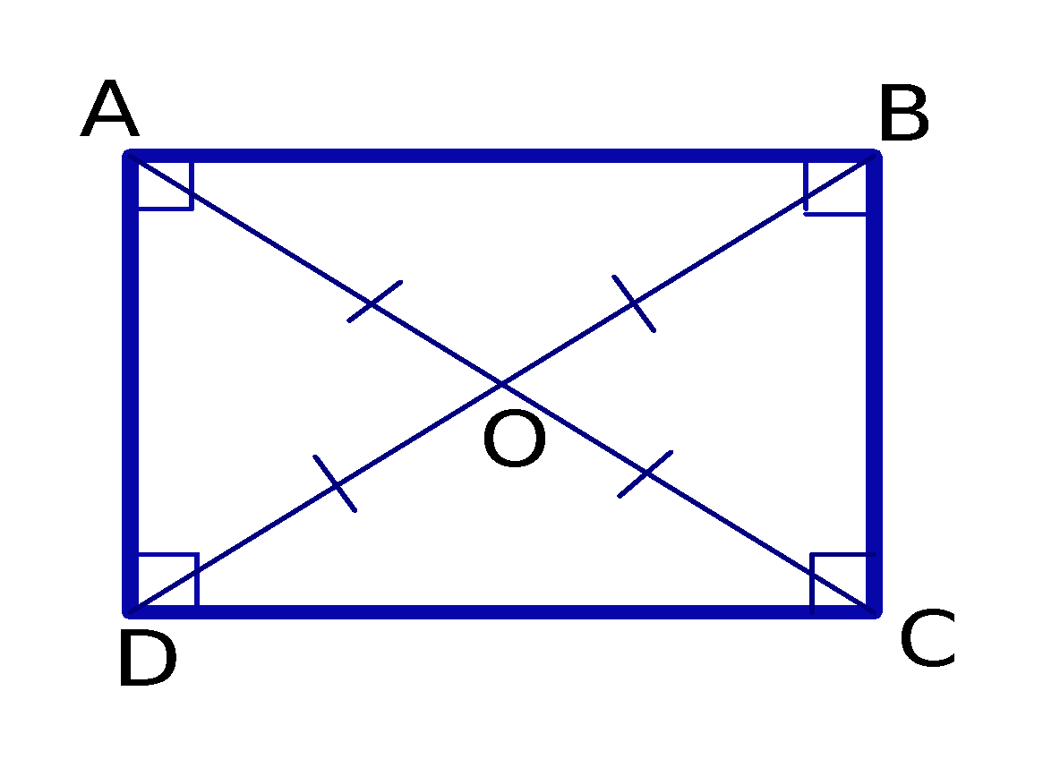
TIẾT 15 – Bài 9: HÌNH CHỮ NHẬT
2. Tính chất
Hình chữ nhật có tất cả các tính chất của hình bình hành, của hình thang cân.
T/ c | Hình bình hành | Hình thang cân | Hình chữ nhật
Cạnh
Góc
Đường chéo
Các cạnh đối song
song và bằng nhau
Hai cạnh bên bằng nhau.
Các cạnh đối song song và bằng nhau (AB//CD và AB = CD; AD//BC và AD = BC)
Các góc đối
bằng nhau
Hai góc kề một
đáy bằng nhau.
Bốn góc bằng nhau và mỗi góc bằng 90⁰( A =B =C =D )
Hai đường chéo cắt nhau tại trung điểm của mỗi đường.
Hai đường chéo
bằng nhau.
Hai đường chéo bằng nhau và cắt nhau tại trung điểm của mỗi đường .( OA=OB=OC=OD)

Slide 4
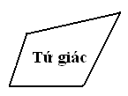

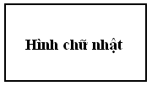

TIẾT 15 – Bài 9: HÌNH CHỮ NHẬT
3. Dấu hiệu nhận biết
Có 3 góc vuông
Có 1 góc vuông
Có 1 góc vuông
Hoặc có hai đường chéo bằng nhau

Slide 5
TIẾT 15 – Bài 9: HÌNH CHỮ NHẬT
3. Dấu hiệu nhận biết
Chứng minh dấu hiệu 4: Hình bình hành có hai đường chéo bằng nhau là hình chữ nhật.
A
B
GT ABCD là hình bình hành, AC = BD
KL ABCD là hình chữ nhật
Chứng minh
D
C
ABCD là hình bình hành
nên AB//CD, AD//BC
Hình 85
Ta có AB // CD và AC = BD (gt)
=> ABCD là hình thang cân (hình thang có hai đường chéo bằng nhau là hình thang cân)
=> ADC = BCD
mà ADC + BCD = 180⁰
(hai góc trong cùng phía, AD//BC)
=> ADC = BCD = 90⁰.
Do đó hình thang cân ABCD có bốn góc cùng bằng 90⁰
Vậy ABCD là hình chữ nhật.

Slide 6
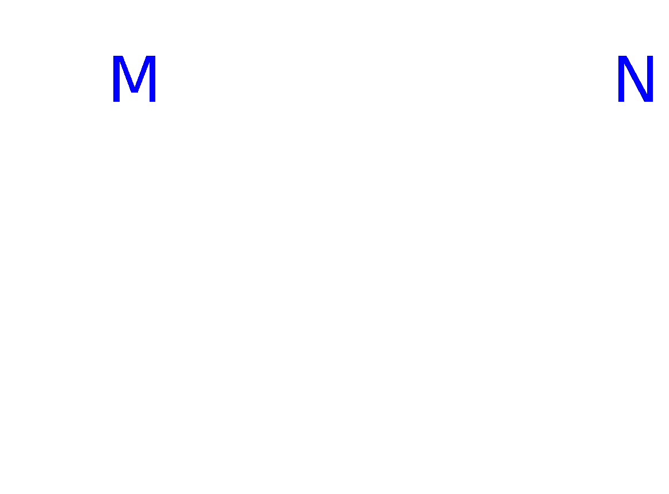
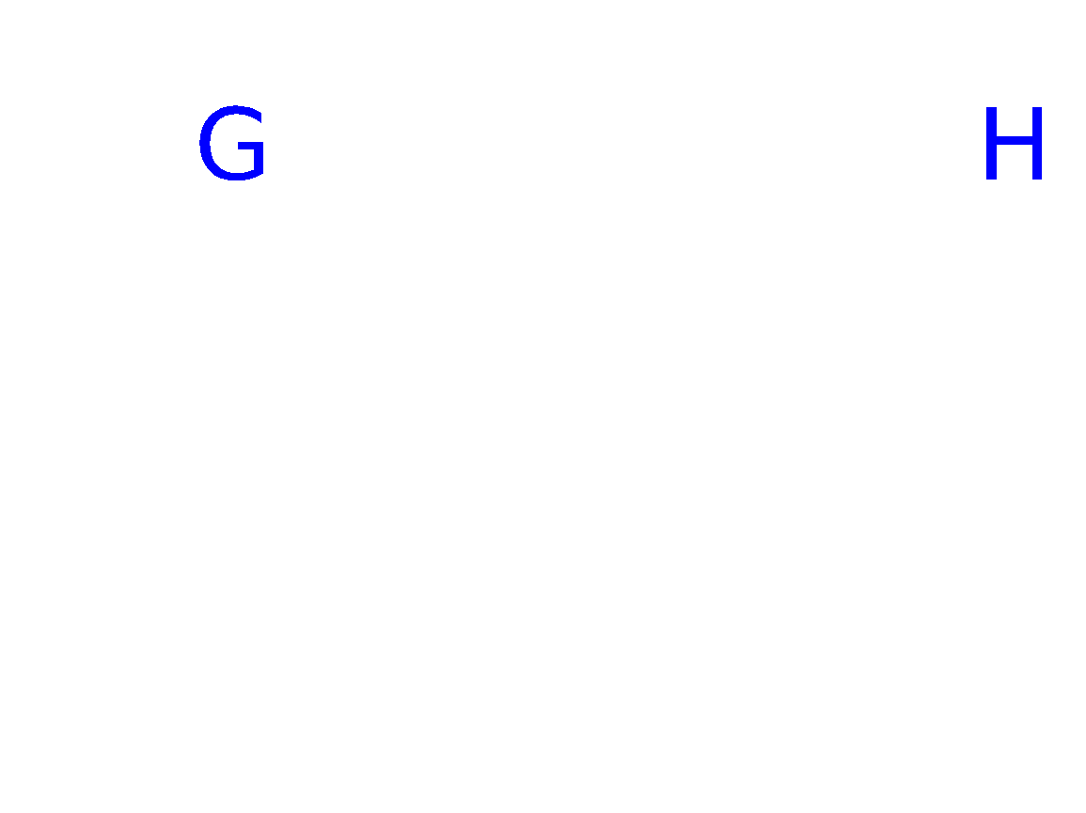
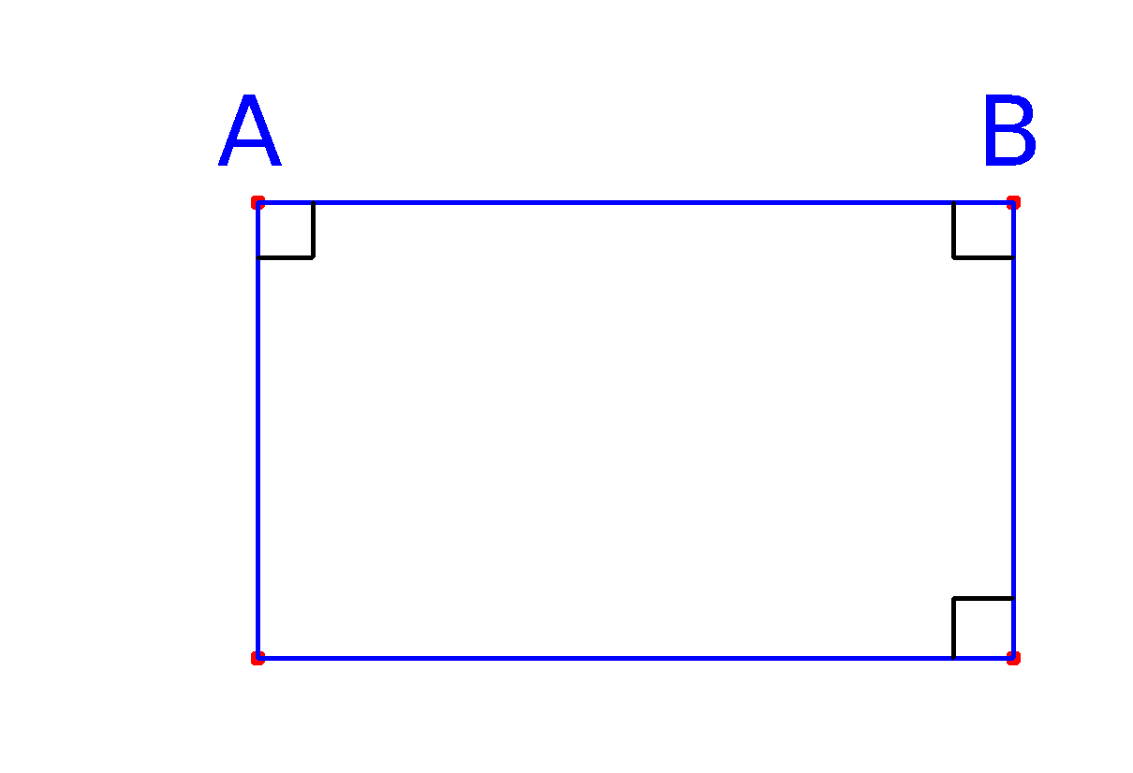
Bài tập
Trong các tứ giác sau, tứ giác nào là hình chữ nhật? Dựa vào dấu hiệu nhận biết nào?
E F
Hình 3
Hình 1
Hình 2
G H
E
F
Trả lời
Hình 1. Hình chữ nhật (dấu hiệu 2)
Hình 2. Hình chữ nhật (dấu hiệu 4)
Hình 3. Hình chữ nhật (dấu hiệu 3)
Hình 5. Hình chữ nhật (dấu hiệu 1)
Q
P
Hình 5
Hình 4
?2
Với một chiếc compa ta có thể kiểm tra được hai đoạn thẳng bằng nhau hay không bằng nhau. Bằng compa, để kiểm tra tứ giác ABCD có là hình chữ nhật hay không, ta làm thế nào?

Slide 7
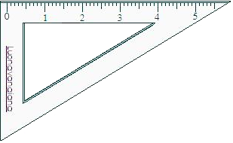
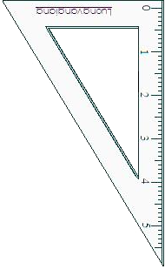
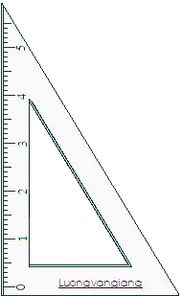
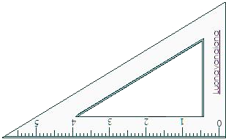
KIỂM TRA CÓ PHẢI LÀ HÌNH CHỮ NHẬT HAY KHÔNG BẰNG DỤNG CỤ
Với một chiếc êke ta có thể kiểm tra được một tứ giác có là hình chữ nhật hay không ?
Với một chiếc compa ta có thể kiểm tra được một tứ giác có là hình chữ nhật hay không ?
🖍

Slide 8
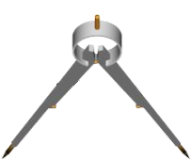
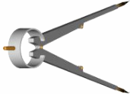
Thực hành:
Kiểm tra một tứ giác có phải là một hình chữ nhật không chỉ bằng compa.
Đo các cạnh đối
AB=CD
AD=BC
Vậy tứ giác ABCD
là hình bình hành
A
B
Đo đường chéo
D
C
DB=AC
Hình bình hành ABCD có hai đường chéo bẳng nhau là hình chữ nhật (theo Dấu hiệu 4)

Slide 9
Cách khác
A
B
🖍
O
🖍
D
C
Tứ giác ABCD có AC cắt BD tại O
OA=OB=OC=OD suy ra ABCD là hình chữ nhật.

Slide 10
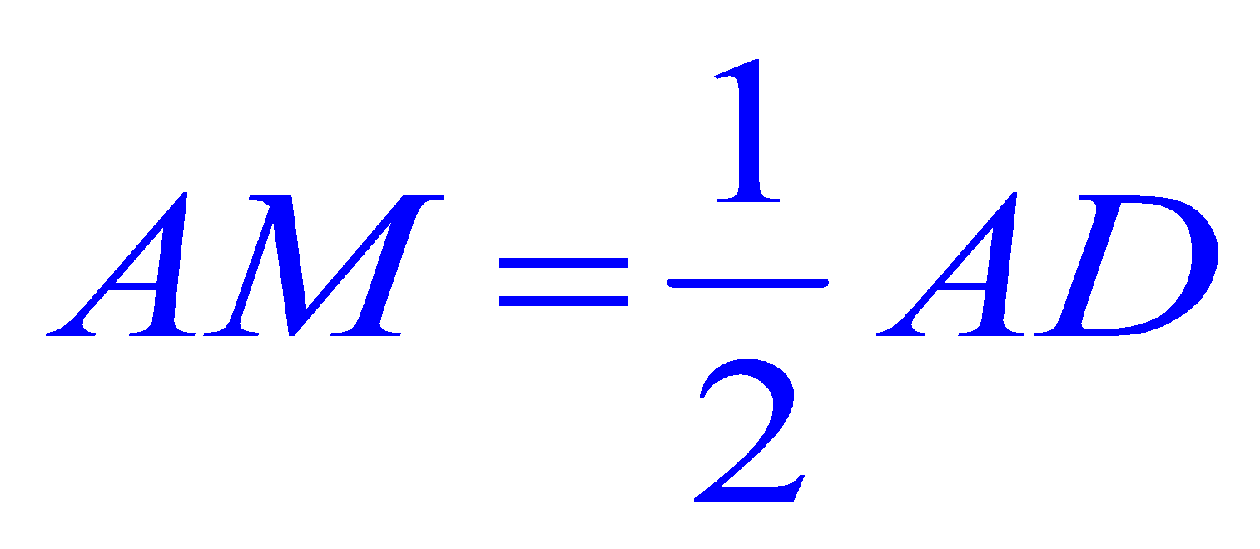
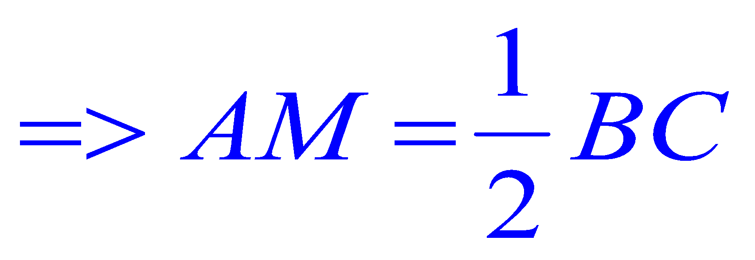
?3
Cho hình 86.
Tứ giác ABDC là hình gì? Vì sao?
b) So sánh các độ dài AM và BC
c) Tam giác vuông ABC có AM là đường trung tuyến ứng với cạnh huyền. hãy phát biểu tính chất tìm được ở câu b) dưới dạng định lí.
A
C
M
B
D
Hình 86
Giải:
Tứ giác ABDC là hình chữ nhật.
Vì M là trung điểm của AD (gt), M là trung điểm của BC (gt)
=> ABDC là hình bình hành
(gt)
Mà BAC = 90⁰
=> ABDC là hình chữ nhật
b) Ta có: (gt),
BC = AD ( ABDC là hình chữ nhật)
c) Trong một tam giác vuông, đường trung tuyến ứng với cạnh huyền bằng nữa cạnh ấy.
Định lý: 1. Trong một tam giác vuông, đường trung tuyến ứng với cạnh huyền bằng nữa cạnh ấy.

Slide 11
?4
Cho hình 87.
Tứ giác ABDC là hình gì? Vì sao?
b) Tam giác ABC là tam giác gì?
c) Tam giác ABC có đường trung tuyến AM bằng nửa cạnh BC. Hãy phát biểu tính chất tìm được ở câu b) dưới dạng định lí.
A
B
C
M
Hình 87
D
Giải:
Tứ giác ABDC là hình chữ nhật.
Vì có AM = MD = MC = MB (gt)
=> ABDC là hình chữ nhật
b) Tam giác ABC là tam giác vuông.
c) Nếu một tam giác có đường trung tuyến ứng với một cạnh bằng nửa cạnh ấy thì tam giác đó là tam giác vuông.
Định lý: 2. Nếu một tam giác có đường trung tuyến ứng với một cạnh bằng nửa cạnh ấy thì tam giác đó là tam giác vuông.

Slide 12
HÌNH CHỮ NHẬT
H.thang cân
có 1 góc vuông
Định nghĩa
Tứ giác có ba góc vuông
Dấu hiệu nhận biết
Hình chữ nhật
HBH có 1
góc vuông
Tính chất
HBH có 2 đường chéo
bằng nhau
Bốn góc bằng nhau và mỗi góc bằng 90⁰
Các cạnh đối
song song và bằng nhau
Hai đường chéo bằng nhau, cắt nhau
tại trung điểm của mỗi đường

Slide 13
HƯỚNG DẪN VỀ NHÀ
Nắm chắc định nghĩa, tính chất, dấu hiệu nhận biết hình chữ nhật và biết vận dụng để giải các bài toán liên quan.
Ôn tính chất, dấu hiệu nhận biết hình thang cân, hình bình hành.
Làm các bài tập 60; 61; 62/tr 99-SGK, chuẩn bị bài 63; 64/ tr100 - SGK để tiết sau luyện tập.
- Qua kết quả các bài tập hãy tìm hiểu xem HCN có trục đối xứng không? có tâm đối xứng không?
A
E
* Hướng dẫn bài 61/tr 99 - SGK
I
∙
B
H
C
Tứ giác AHCE có hai đường chéo cắt nhau tại trung điểm của mỗi đường nên AHCE là hình gì?
Lại có AC = HE (hoặc AHC = 90⁰) => AHCE là hình gì?

